Slide 1
Microsoft Teams
2019
tzuchi
成員：蔡昀霖、糠依婷
2019/02/12

Slide 2

Microsoft Teams簡介
1
下載教學
目錄
2
功能介紹
3

Slide 3
Microsoft Teams簡介
2019
tzuchi
/01

Slide 4

Microsoft Teams
專為現代小組設計的聊天功能
支援常設聊天及往來聊天。
團隊合作的中心
內建 Word、Excel、PowerPoint、SharePoint、OneNote、Planner、Power BI 和 Delve
每個小組可視需求自行調整
使用者可以彈性自訂其工作區

Slide 5
下載教學
2019
tzuchi
/02

Slide 6
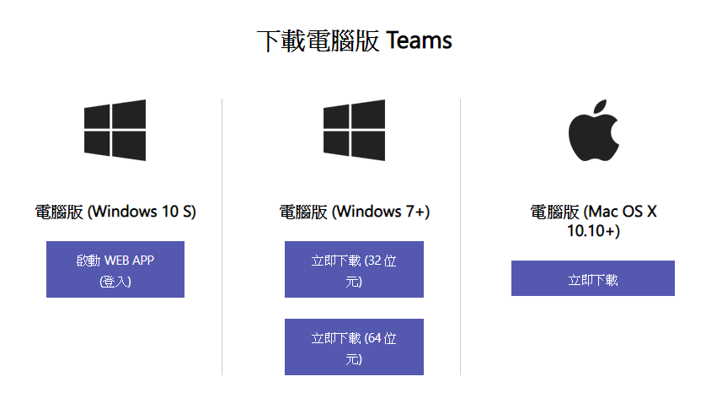
下載教學https://products.office.com/zh-tw/microsoft-teams/free
01
02
03
04
05
點擊上方網址
選擇合適版本
等待下載完畢
點選下一步
完成

Slide 7
功能介紹
2019
tzuchi
/03

Slide 8
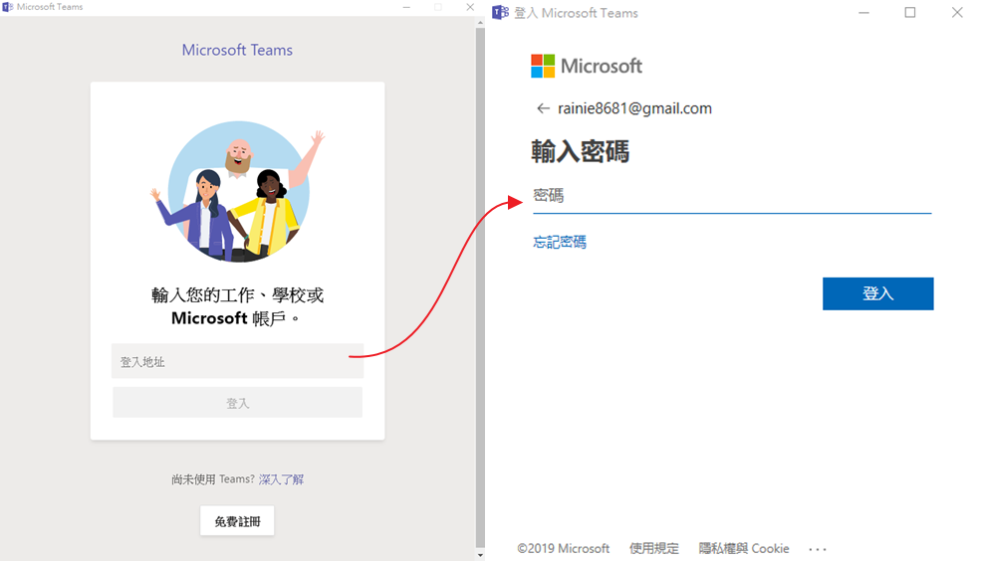
輸入帳號密碼

Slide 9
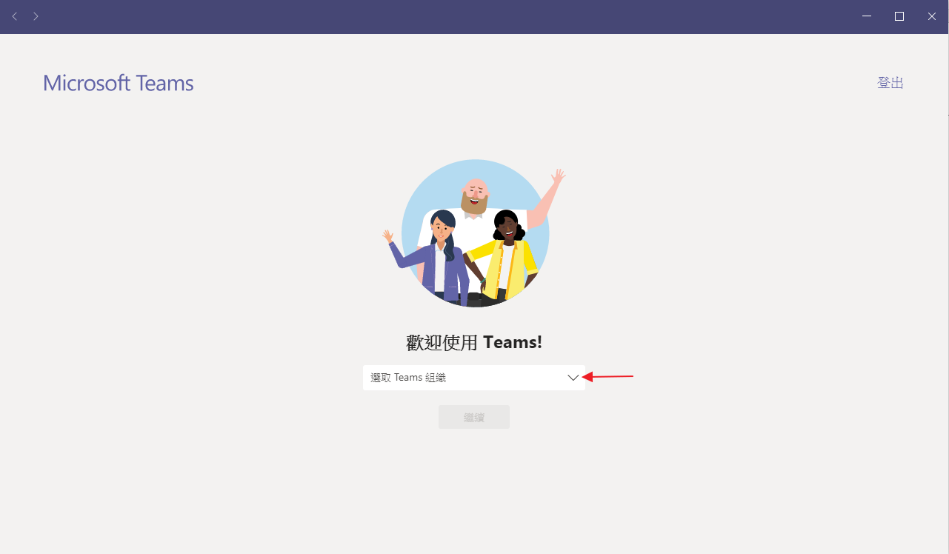
選取你加入的組織

Slide 10
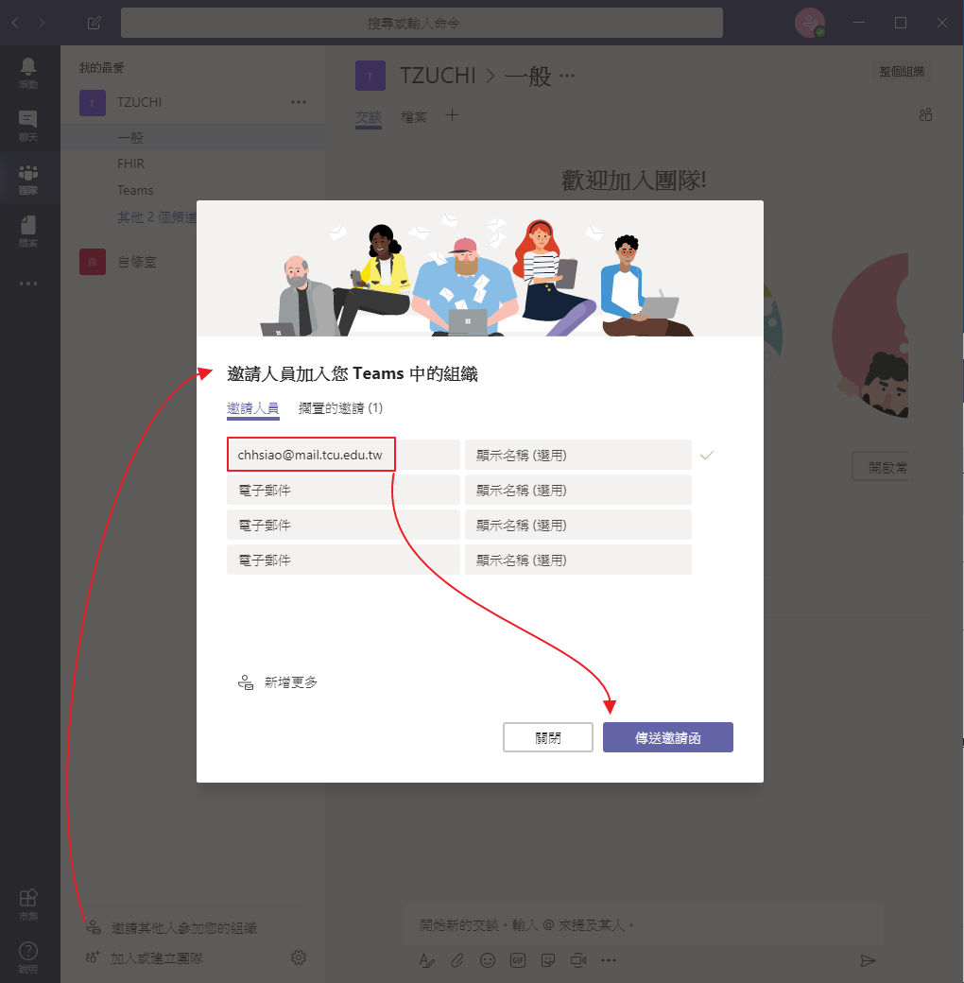
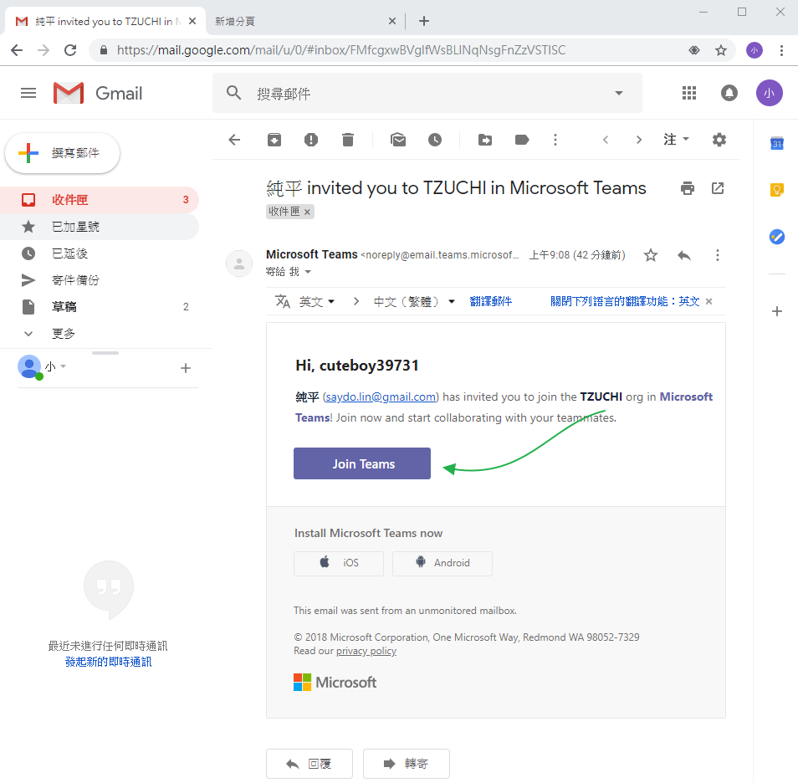
邀請其他人加入組織 被邀請的人會收到信件

Slide 11
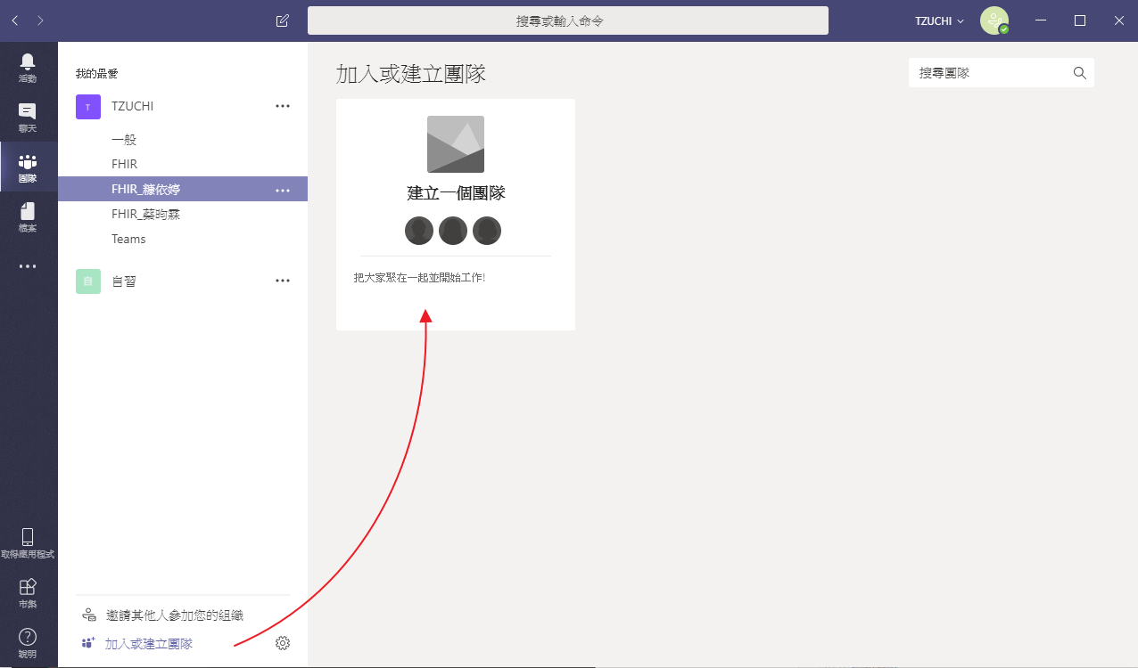
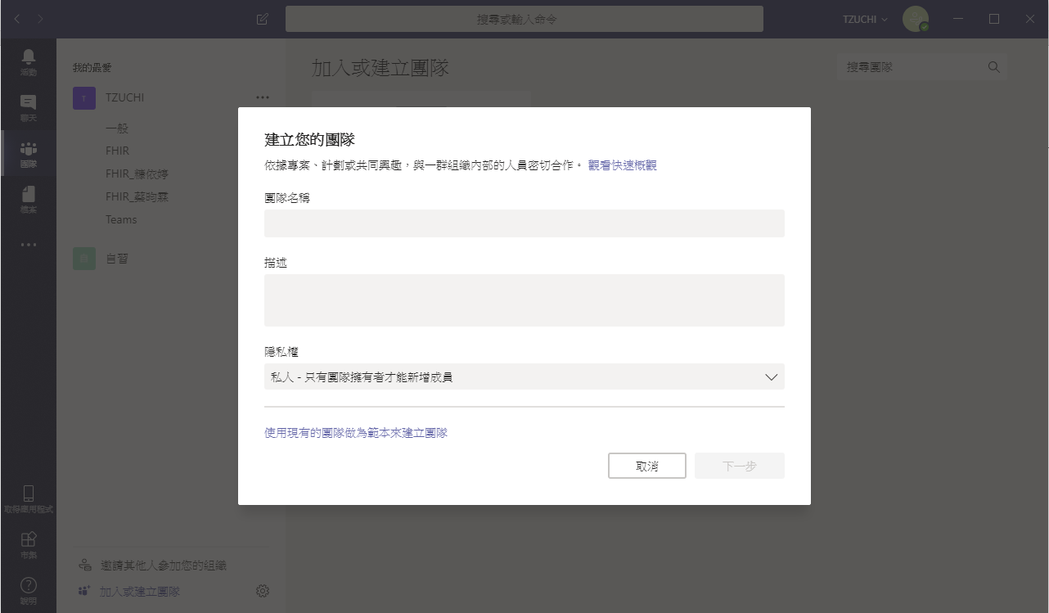
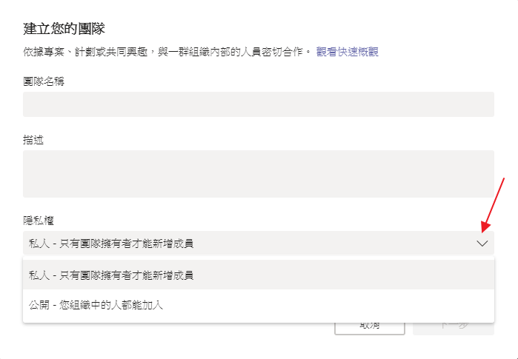
可以加入或建立新的團隊

Slide 12
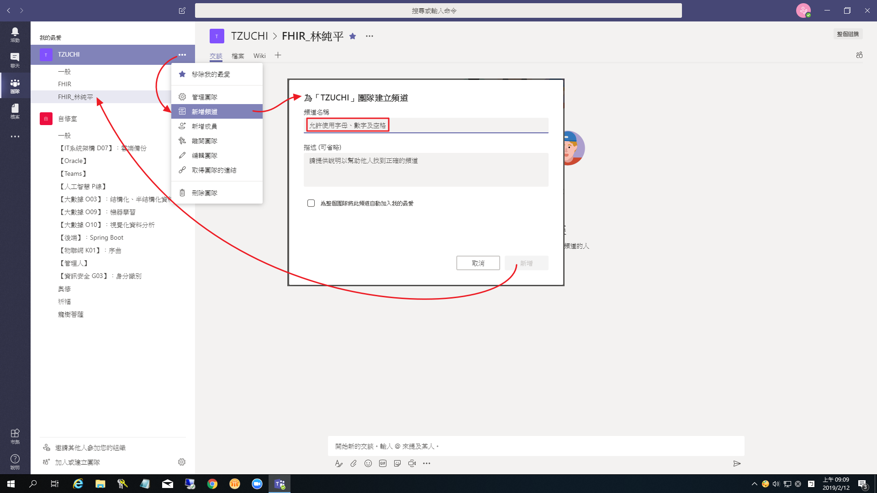
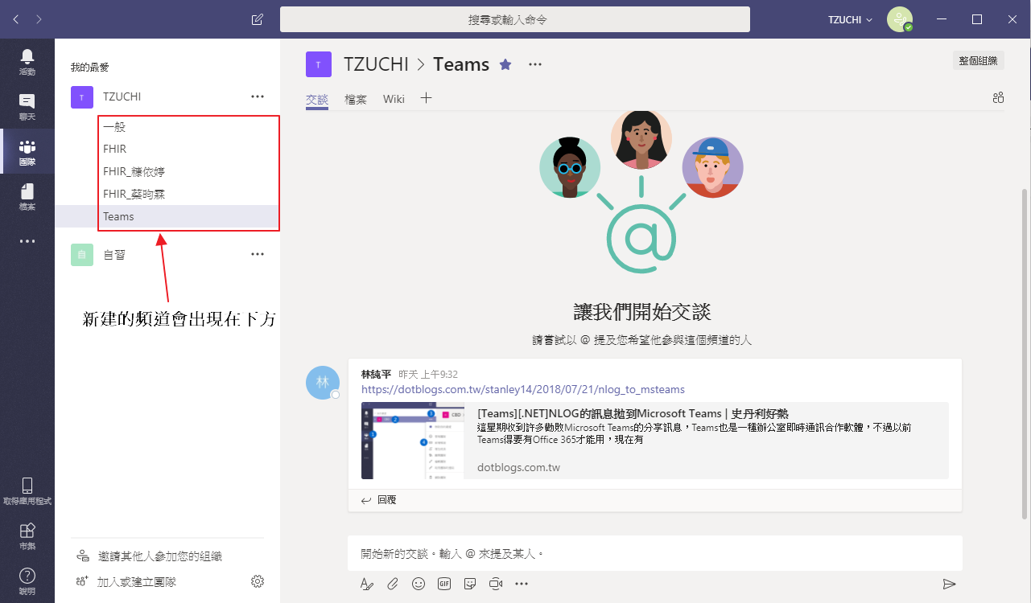
在組織中可以新增頻道

Slide 13
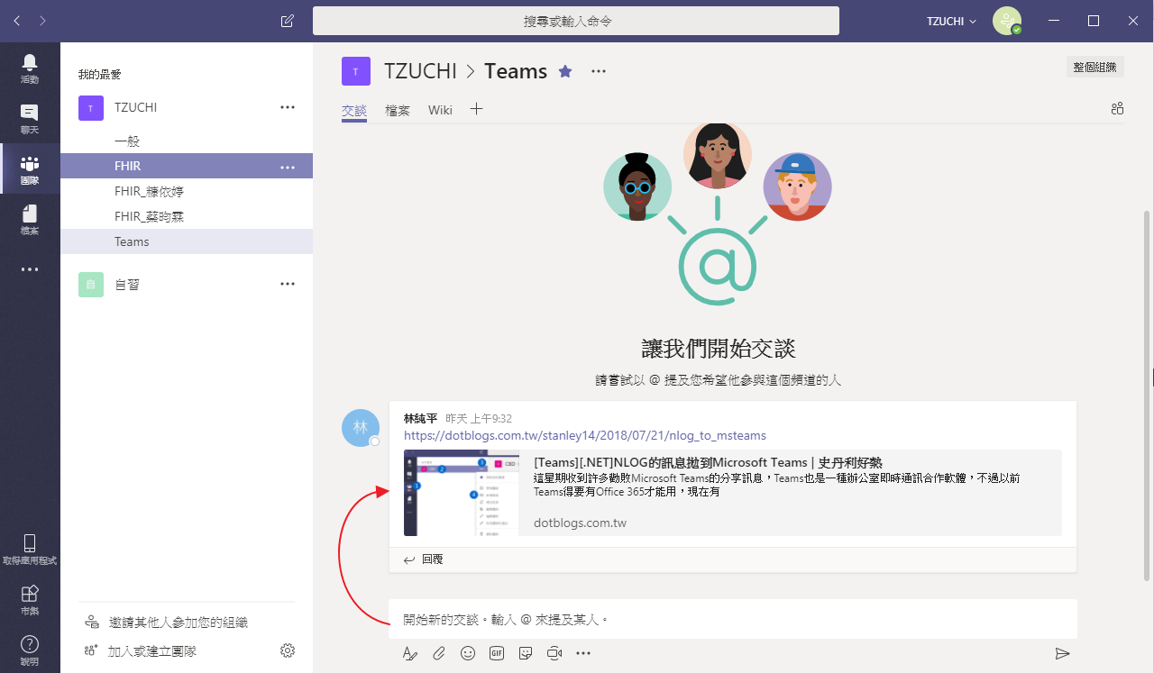
可以在頻道中與團隊成員互動

Slide 14
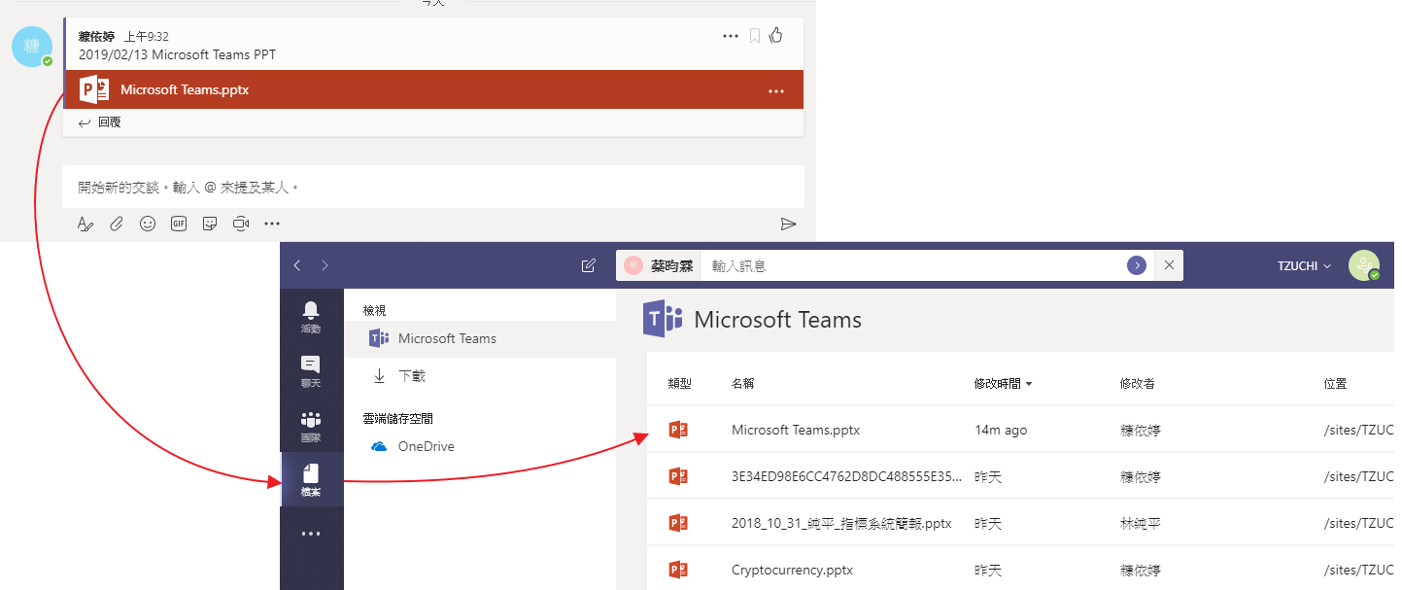
上傳檔案

Slide 15
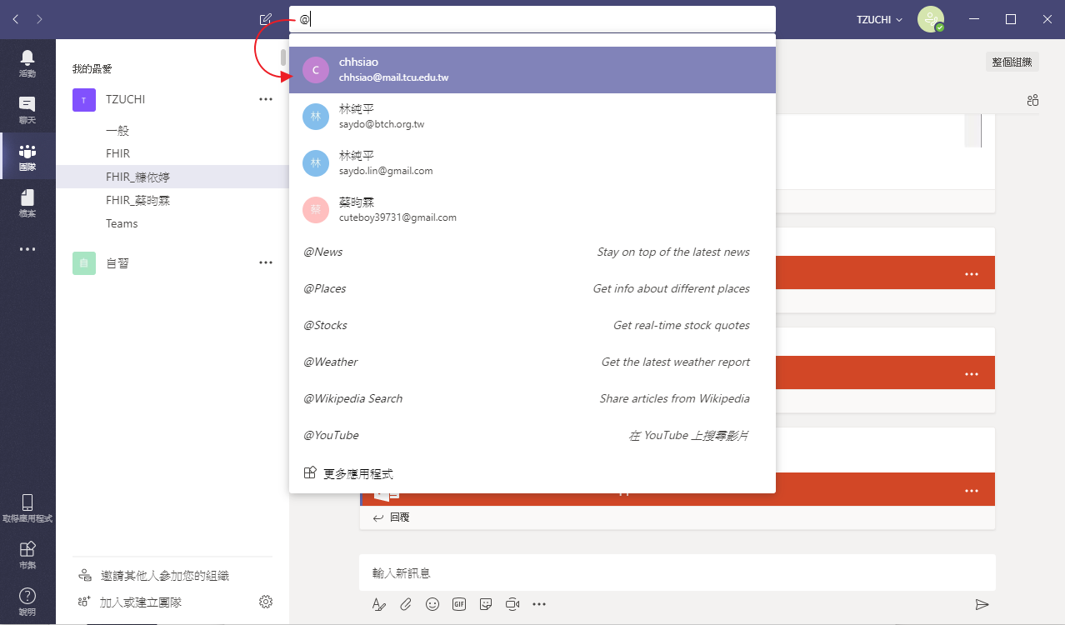
@團隊中的成員

Slide 16
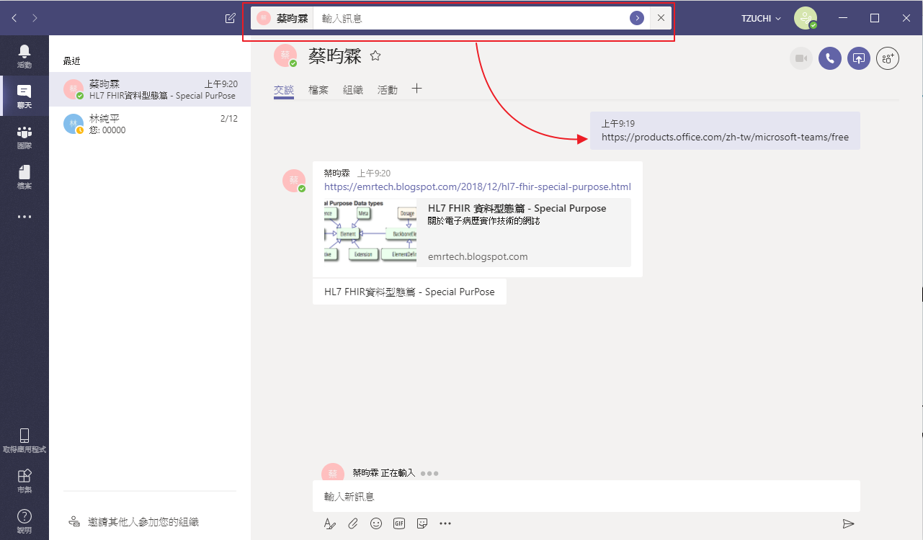
與團隊成員交談互動

Slide 17
Thanks for listening

